Slide 1
BỘ GIÁO DỤC VÀ ĐÀO TẠO • VIỆN SAU ĐẠI HỌC • CHƯƠNG TRÌNH CAO HỌC CNTT K20.2
BÁO CÁO ĐỀ ÁN HỌC PHẦN: CÁC HỆ CƠ SỞ TRI THỨC (KNOWLEDGE-BASED SYSTEMS)
HỆ TRI THỨC VÀ HỌC MÁY HỖ TRỢ PHÂN TÍCH MA TRẬN KẾT QUẢ ĐÁNH GIÁ
VÀ CẢNH BÁO SỚM NGUY CƠ HỌC TẬP MÔN TIN HỌC THPT
Định hướng Kỳ thi Tốt nghiệp THPT theo Chương trình Giáo dục Phổ thông 2018 (GDPT 2018)
─────────────────────────────────────────────────────────────
Học viên thực hiện: Dương Tùng Lâm (MSSV: 2500444 - Lớp: Cao học CNTT K20.2)
Giảng viên hướng dẫn: TS. Chu Hồng Hải | Thời gian: Học kỳ 1, Năm học 2026 - 2027

Slide 2
HỆ THỐNG CƠ SỞ TRI THỨC • BÁO CÁO CAO HỌC CNTT K20.2
Khung Báo Cáo & Lộ Trình Thuyết Trình (Agenda)
Phần 1: Bối Cảnh & Phát Biểu Bài Toán
Bước ngoặt GDPT 2018 môn Tin học, áp lực điểm liệt, mục tiêu đề án và 3 trụ cột giải pháp.
Phần 2: Cơ Sở Tri Thức & Mô Hình Toán
Mô hình hóa 3 mạch kiến thức CS/ICT/DL, 4 mức Bloom, hệ luật chuyên gia và hàm tổn thất nhạy chi phí.
Phần 3: Dữ Liệu & Quy Trình Chống Rò Rỉ
Đặc tả tập 4.070 HS (8 khóa), quy trình Anti-Leakage đóng băng tiền xử lý, đạo đức dữ liệu.
Phần 4: Thiết Kế Mô Hình & Thực Nghiệm
Đối sánh 6 mô hình từ Baseline đến Ensemble, tối ưu siêu tham số, bảng Benchmark chuẩn học thuật.
Phần 5: Giải Thích XAI & Phân Tích Lỗi
Minh bạch căn cứ suy luận bằng Permutation Importance, Radar cá thể và giải phẫu 69 ca sai lệch.
Phần 6: Thực Thi Phần Mềm & Ứng Dụng
Kiến trúc 5 tầng, nguyên mẫu Web Streamlit VSTEP Master UI, thuật toán phân bổ nguồn lực & Đạo đức AI.

Slide 3
HỆ THỐNG CƠ SỞ TRI THỨC • BÁO CÁO CAO HỌC CNTT K20.2
1.1 Bối Cảnh GDPT 2018 & Cấu Trúc Đề Thi Tốt Nghiệp Mới
📌 1. Bước Ngoặt Lịch Sử GDPT 2018
• Từ kỳ thi Tốt nghiệp THPT 2025, môn Tin học lần đầu tiên trở thành môn thi tự chọn tốt nghiệp.
• Chuyển dịch căn bản từ kiểm tra tin học văn phòng đơn thuần sang đánh giá năng lực tư duy giải thuật và đạo đức số.
• Học sinh đăng ký xét tuyển đại học khối A00, A01, D01 có xu hướng chọn môn Tin học tăng cao.
📋 2. Cấu Trúc Đề Thi Chuẩn Hóa 3 Phần
• Phần I (4.0 đ): 24 câu trắc nghiệm 4 lựa chọn (Nhận biết & Thông hiểu).
• Phần II (4.0 đ): 8 câu Trắc nghiệm Đúng/Sai đa ý (Mỗi câu gồm 4 ý a,b,c,d - Đánh giá luồng dữ liệu & logic).
• Phần III (2.0 đ): 4 câu Trả lời ngắn (Vận dụng cao - Đòi hỏi tính toán giải thuật và viết mã).
⚠️ 3. Nguy Cơ Điểm Liệt (<= 1.0 Điểm)
• Quy chế thi Bộ GD&ĐT quy định điểm bài thi <= 1.0 là điểm liệt, học sinh bị trượt tốt nghiệp bất kể các môn khác.
• Phần III và mạch Lập trình (CS) có độ phân hóa cực kỳ khốc liệt, học sinh trung bình - yếu thường bị điểm 0.
• Rất khó để giáo viên lường trước nguy cơ này nếu chỉ dựa vào điểm học bạ đơn thuần.

Slide 4
HỆ THỐNG CƠ SỞ TRI THỨC • BÁO CÁO CAO HỌC CNTT K20.2
1.2 Thách Thức Quản Lý & Điểm Nghẽn Của Đánh Giá Truyền Thống
1. Điểm Số Bị 'Phẳng Hóa' (Flattened GPA)
• Điểm tổng kết sổ điểm (ví dụ 6.5) làm phẳng lì toàn bộ năng lực.
• Một học sinh giỏi Tin học ứng dụng (Word, Excel điểm 9.0) nhưng hổng hoàn toàn Lập trình CS (điểm 2.0) vẫn có điểm TB 6.0!
• Đi thi tốt nghiệp gặp Phần III Lập trình sẽ lập tức đối mặt nguy cơ điểm liệt mà học bạ không cảnh báo được.
2. Quá Tải Phân Tích & Can Thiệp Chậm Trễ
• Một giáo viên phụ trách 3 - 5 lớp (150 - 250 học sinh), toàn trường có 500 - 1.000 học sinh khối 12.
• Phân tích thủ công bằng bảng tính Excel tốn 20 - 30 giờ/khóa, dễ sai sót và bỏ lọt học sinh yếu.
• Khi phát hiện được thì đã vào giai đoạn cuối kỳ thi, quỹ thời gian phụ đạo đã cạn kiệt.
3. Thiếu Công Cụ Định Lượng Nguồn Lực
• Phân bổ giáo viên phụ đạo hiện nay hoàn toàn theo cảm tính, phân chia cào bằng số tiết.
• Không xác định được chính xác lớp nào cần bồi dưỡng mạch CS, lớp nào cần củng cố câu hỏi trắc nghiệm Đúng/Sai.
• Gây lãng phí ngân sách bồi dưỡng và quá tải không đáng có cho đội ngũ nhà giáo.

Slide 5
HỆ THỐNG CƠ SỞ TRI THỨC • BÁO CÁO CAO HỌC CNTT K20.2
1.3 Mục Tiêu Nghiên Cứu & Khung Giải Pháp 3 Trụ Cột
🎯 TRỤ CỘT 1: CẢNH BÁO SỚM NGUY CƠ
🔍 TRỤ CỘT 2: MINH BẠCH CĂN CỨ (XAI)
🏫 TRỤ CỘT 3: PHÂN BỔ NGUỒN LỰC
Ứng dụng học máy phân loại 3 mức rủi ro học tập:
• 🟢 An toàn (>= 6.5 điểm): Dự kiến đạt chuẩn tốt nghiệp mức khá/giỏi
• 🟡 Cần theo dõi (5.0 - 6.4): Có nguy cơ trượt nếu đề thi phân hóa cao
• 🔴 Nguy cơ cao (< 5.0 điểm): Nguy cơ cao điểm dưới TB hoặc dính điểm liệt
Loại bỏ tính chất 'Hộp đen' (Black-box) của AI:
• 🔬 Permutation Importance: Lượng hóa trọng số từng thành phần đánh giá
• 🕸️ Radar Năng Lực VSTEP: Đối sánh năng lực cá nhân với chuẩn an toàn
• 💡 Khuyến nghị sư phạm: Chỉ rõ căn cứ: hổng Lập trình CS hay Vận dụng cao
Tự động tối ưu hóa công tác ôn thi tại nhà trường:
• 📋 Gom nhóm theo chuyên đề: Tách riêng HS hổng CS, VDC hay ICT
• ⏱️ Định lượng số tiết/tuần: Tự động tính quỹ thời gian phụ đạo cần thiết
• 👨‍🏫 Phân công chuyên môn: Gán đúng giáo viên thế mạnh bồi dưỡng

Slide 6
HỆ THỐNG CƠ SỞ TRI THỨC • BÁO CÁO CAO HỌC CNTT K20.2
2.1 Cơ Sở Tri Thức Sư Phạm: 3 Mạch Tri Thức & 4 Mức Bloom
🏛️ 3 MẠCH TRI THỨC CỐT LÕI GDPT 2018
1. Khoa học Máy tính (CS - Computer Science)
• Trọng số nguy cơ cao nhất. Bao gồm: Thuật toán, lập trình Python, cấu trúc dữ liệu, tư duy logic.
• Quyết định trực tiếp khả năng giải quyết Phần III đề thi và nguy cơ điểm liệt.
2. Tin học Ứng dụng (ICT - Information Tech)
• Kỹ năng sử dụng phần mềm, hệ quản trị CSDL, dịch vụ mạng, xử lý đa phương tiện.
• Chiếm tỷ trọng lớn trong Phần I và II, giúp học sinh duy trì điểm số sàn trung bình.
3. Đạo đức, Pháp luật & Văn hóa Số (DL)
• Hiểu biết về bản quyền, bảo mật thông tin, văn hóa ứng xử trên không gian mạng.
• Thường xuất hiện trong các câu hỏi trắc nghiệm Đúng/Sai tình huống thực tế.
📊 4 MỨC ĐỘ TƯ DUY THEO THANG BLOOM
Mức 1: Nhận Biết (Remembering)
Tái hiện định nghĩa, cú pháp câu lệnh, cấu trúc phần cứng/phần mềm. Tỷ lệ chuẩn: 40% đề thi.
Mức 2: Thông Hiểu (Understanding)
Giải thích được nguyên lý hoạt động, dự đoán kết quả thực thi của đoạn mã ngắn. Tỷ lệ: 30% đề thi.
Mức 3: Vận Dụng (Applying)
Vận dụng thuật toán cơ bản, thao tác CSDL để giải quyết bài toán quen thuộc. Tỷ lệ: 20% đề thi.
Mức 4: Vận Dụng Cao (Creating & Evaluating)
Tối ưu hóa giải thuật, thiết kế cấu trúc dữ liệu giải quyết vấn đề mới (Phần III đề thi). Tỷ lệ: 10% đề thi.

Slide 7
HỆ THỐNG CƠ SỞ TRI THỨC • BÁO CÁO CAO HỌC CNTT K20.2
2.2 Cơ Sở Tri Thức Luật: Hệ Luật Chuyên Gia Can Thiệp Sư Phạm
LUẬT 1: Nhận Diện Nguy Cơ Liệt Lập Trình (CS Deficit)
IF (CS_Score < 4.0 OR VDC_Score < 3.0) AND (LMS_Submit_Ratio < 0.6)
THEN Risk_Level = 'Nguy Cơ Cao' (Conf: 0.94)
ACTION = 'Kích hoạt cảnh báo nguy cơ điểm liệt; đưa vào nhóm phụ đạo Lập trình CS cấp tốc.'
LUẬT 2: Phát Hiện Nguy Cơ Thụt Lùi Quá Trình (Degradation Trend)
IF (Trend_HK = HK2 - HK1 < -1.5) AND (Average_Process < 5.5)
THEN Risk_Level = 'Cảnh Báo Sa Sút Nhanh' (Conf: 0.88)
ACTION = 'Giáo viên chủ nhiệm phỏng vấn cá nhân, tìm hiểu nguyên nhân tâm lý hoặc gia đình.'
LUẬT 3: Tối Ưu Bứt Phá Điểm Phân Hóa (VDC Remediation)
IF (Predicted_Risk == 'Cần Theo Dõi') AND (VDC_Score < 5.0) AND (CS_Score >= 6.0)
THEN Remedial_Focus = 'Chuyên Đề Rèn Luyện Câu Hỏi Trả Lời Ngắn Phần III'
ACTION = 'Bồi dưỡng phương pháp giải nhanh và kỹ thuật kiểm tra biên thuật toán.'
LUẬT 4: Bảo Vệ Vùng An Toàn Đạt Chuẩn (Safe Maintenance)
IF (Predicted_Risk == 'An Toàn') AND (LMS_Submit_Ratio >= 0.85)
THEN Status = 'Đạt Chuẩn Tốt Nghiệp Khá / Giỏi'
ACTION = 'Chuyển sang chế độ tự luyện đề; giao thêm bài toán phân hóa đại học.'

Slide 8
HỆ THỐNG CƠ SỞ TRI THỨC • BÁO CÁO CAO HỌC CNTT K20.2
2.3 Đặc Tả Không Gian 15 Đặc Trưng Đầu Vào & Ý Nghĩa Giáo Dục
1. Đánh Giá THPT Truyền Thống (5)
2. Chỉ Số Động Lực Học Tập (3)
3. Mức Độ Tư Duy Bloom (4)
4. Mạch Tri Thức GDPT 2018 (3)
• oral_score: Điểm kiểm tra miệng thường xuyên [0 - 10]
• quiz_15p: Điểm bài kiểm tra ngắn 15 phút [0 - 10]
• test_45p: Điểm bài kiểm tra 1 tiết định kỳ [0 - 10]
• sem1_score: Điểm kiểm tra tổng kết Học Kỳ 1 [0 - 10]
• sem2_score: Điểm kiểm tra tổng kết Học Kỳ 2 [0 - 10]
• avg_process: Điểm TB Quá trình = (Miệng + 15p + 45p*2) / 4
• trend_hk: Xu hướng học tập = HK2 - HK1 [-10 đến +10]
• lms_completion: Tỷ lệ nộp bài tập LMS trực tuyến [0.0 - 1.0]
• bloom_remember: Năng lực Nhận biết câu hỏi lý thuyết [0 - 10]
• bloom_understand: Năng lực Thông hiểu luồng chương trình [0 - 10]
• bloom_apply: Năng lực Vận dụng thuật toán căn bản [0 - 10]
• bloom_analyze_eval: Năng lực Vận dụng cao giải thuật [0 - 10]
• strand_cs: Năng lực Khoa học máy tính & Lập trình [0 - 10]
• strand_ict: Năng lực Ứng dụng tin học & CSDL [0 - 10]
• strand_dl: Năng lực Đạo đức, pháp luật & Văn hóa số [0 - 10]

Slide 9
HỆ THỐNG CƠ SỞ TRI THỨC • BÁO CÁO CAO HỌC CNTT K20.2
2.4 Mô Hình Hóa Toán Học & Hàm Tổn Thất Nhạy Chi Phí (Cost-Sensitive)
📐 PHÁT BIỂU TOÁN HỌC BÀI TOÁN PHÂN LOẠI
• Không gian mẫu: Tập dữ liệu D = {(x_i, y_i)} với N = 4.070 học sinh trên 8 niên khóa.
• Vector đặc trưng: x_i thuộc không gian R^15 đại diện cho 15 chỉ số năng lực THPT & GDPT 2018.
• Không gian nhãn mục tiêu Y = {0, 1, 2} với:
- y = 0: An toàn (Điểm thi thực tế >= 6.5)
- y = 1: Cần theo dõi (5.0 <= Điểm thi < 6.5)
- y = 2: Nguy cơ cao (Điểm thi < 5.0 hoặc có nguy cơ dính điểm liệt <= 1.0)
• Hàm phân loại: Học ánh xạ f: R^15 -> Y sao cho cực tiểu hóa rủi ro thực nghiệm nhạy chi phí.
⚖️ MA TRẬN PHẠT SAI SỐ BẤT ĐỐI XỨNG (COST MATRIX)
Trong bài toán cảnh báo học tập, chi phí sai số mang tính chất bất đối xứng nghiêm trọng:
• False Negative (FN) - Bỏ sót Nguy Cơ Cao: Học sinh có nguy cơ trượt/liệt nhưng bị dự đoán là An toàn. Chi phí giáo dục cực lớn vì học sinh mất cơ hội tốt nghiệp!
• False Positive (FP) - Báo động nhầm: Học sinh An toàn bị xếp vào diện Cần theo dõi. Chi phí rất nhỏ (chỉ tốn thêm thời gian rà soát nhẹ của thầy cô).
• Hàm tổn thất nhạy chi phí (Cost-Sensitive Loss):
L_CS = Sum[ C(y_i, y_hat_i) * l(y_i, f(x_i)) ]
với ma trận phạt đặt chi phí C(2, 0) = 10 * C(0, 2).
• Hệ quả thực tiễn: Ưu tiên tối đa chỉ số Recall trên lớp Nguy Cơ Cao.

Slide 10
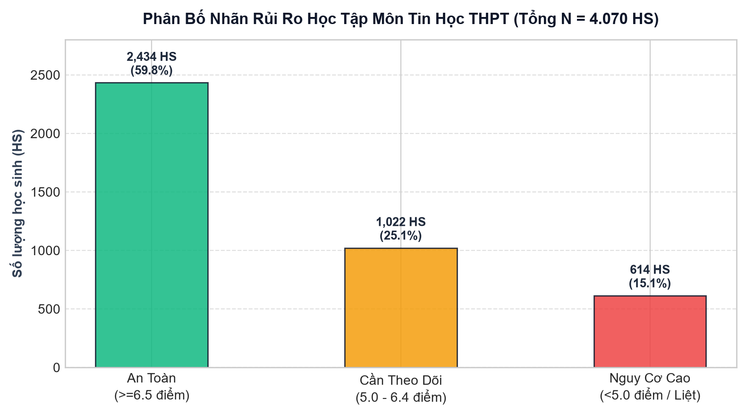
HỆ THỐNG CƠ SỞ TRI THỨC • BÁO CÁO CAO HỌC CNTT K20.2
3.1 Đặc Tả Tập Dữ Liệu Thực Nghiệm (4.070 HS) & Phân Bố Nhãn
📦 QUY MÔ & PHÂN BỐ DỮ LIỆU THỰC NGHIỆM
• Tổng quy mô: 4.070 học sinh trên 8 niên khóa (K18 đến K25).
• Lưu trữ nhúng: CSDL SQLite ('vstep_informatics.db') tối ưu truy vấn tức thì.
• Phân bố 3 nhãn rủi ro thực tế:
🟢 An Toàn: 2.434 HS (59.80%)
🟡 Cần Theo Dõi: 1.022 HS (25.11%)
🔴 Nguy Cơ Cao: 614 HS (15.09%)
• Tính chất mất cân bằng (Imbalance): Nhãn Nguy cơ cao chỉ chiếm 15.09%. Nếu chỉ dùng mô hình đơn giản thiên về nhãn đa số, mô hình sẽ bỏ lọt học sinh yếu.

Slide 11
HỆ THỐNG CƠ SỞ TRI THỨC • BÁO CÁO CAO HỌC CNTT K20.2
3.2 Quy Trình Ngăn Chặn Rò Rỉ Dữ Liệu (Anti-Leakage Data Pipeline)
Bước 1: Phân Tách Tập Dữ Liệu Độc Lập (Stratified Split)
• Phân chia trước khi thực hiện bất kỳ phép tiền xử lý nào: Train (70% = 2.849 HS), Val (15% = 610 HS), Test độc lập (15% = 611 HS).
• Giữ nguyên tỷ lệ phân bố nhãn 3 lớp trên cả 3 tập bằng Stratified Sampling.
Bước 2: Xử Lý Ngoại Lệ & Kiểm Tra Dải Hợp Lệ [0, 10]
• Thuật toán kiểm tra toàn vẹn miền giá trị (Range Validator).
• Giá trị khuyết thiếu (Missing values) được điền bằng Median tính toán nghiêm ngặt DUY NHẤT trên tập Train.
Bước 3: Chuẩn Hóa StandardScaler Đóng Băng Tham Số
• Tuyệt đối không chuẩn hóa trên toàn bộ tập dữ liệu (Data Snoop).
• Bộ biến đổi StandardScaler chỉ fit() trên Train, sau đó đóng băng tham số mean & std để transform() tập Val và Test.
Bước 4: Loại Bỏ Triệt Để Biến Rò Rỉ Mục Tiêu (Target Leakage)
• Biến điểm thi cuối kỳ (est_final_score) chỉ dùng duy nhất cho việc gắn nhãn mục tiêu y.
• Loại bỏ 100% ra khỏi không gian đặc trưng đầu vào X, đảm bảo mô hình chỉ dự báo dựa trên quá trình tích lũy.

Slide 12
HỆ THỐNG CƠ SỞ TRI THỨC • BÁO CÁO CAO HỌC CNTT K20.2
3.3 Đạo Đức Dữ Liệu & Cam Kết Chân Thực Học Thuật
🔒 1. Ẩn Danh Hóa Tuyệt Đối (Anonymization)
• 100% dữ liệu danh tính học sinh (họ tên, ngày sinh, trường lớp, địa chỉ liên hệ) được gỡ bỏ hoàn toàn.
• Sử dụng mã định danh giả lập duy nhất dạng 'STU_xxxx' (ví dụ STU_0142), đảm bảo không thể truy vết danh tính cá nhân ngoài đời thực.
• Tuân thủ nghiêm ngặt Nghị định 13/2023/NĐ-CP về Bảo vệ dữ liệu cá nhân.
📜 2. Minh Bạch Bản Chất Dữ Liệu Giả Lập (PoC)
• Nghiên cứu được phát triển nhằm mục đích thử nghiệm nguyên mẫu kỹ thuật (Proof of Concept - PoC) cho GDPT 2018.
• Do GDPT 2018 là chương trình mới chưa có lịch sử thi tốt nghiệp nhiều năm, dữ liệu được mô phỏng thống kê sát với thực tế đề minh họa của Bộ GD&ĐT.
• TUYỆT ĐỐI KHÔNG dùng số liệu mô phỏng để khẳng định hiệu quả sư phạm thực tế ngoài đời sống.
🔁 3. Khả Năng Tái Lập (Reproducibility)
• Cố định siêu hạt giống ngẫu nhiên random_state = 42 trên toàn bộ quy trình sinh dữ liệu và huấn luyện mô hình.
• Cung cấp đầy đủ mã nguồn sinh dữ liệu (generate_multi_cohort_data.py) và tệp CSDL SQLite mở.
• Mọi thành viên trong Hội đồng chấm thi đều có thể chạy lại mã nguồn và tái tạo 100% kết quả.

Slide 13
HỆ THỐNG CƠ SỞ TRI THỨC • BÁO CÁO CAO HỌC CNTT K20.2
4.1 Thiết Kế Không Gian Mô Hình: Từ Baseline Đến Cải Tiến Ensemble
🏛️ MÔ HÌNH CƠ SỞ (BASELINES)
1. Decision Tree (Cây Quyết Định Đơn):
• Thuật toán phân tách nhị phân dựa trên chỉ số Gini Impurity.
• Ưu điểm: Trực quan, dễ giải thích quy tắc rẽ nhánh cho giáo viên.
• Nhược điểm: Dễ bị quá khớp (Overfitting), nhạy cảm với nhiễu dữ liệu.
2. Logistic Regression (Hồi Quy Tuyến Tính Đa Biến):
• Chuẩn hóa xác suất phân phối 3 lớp qua hàm Softmax và chiến lược One-vs-Rest (OvR).
• Ưu điểm: Ổn định, chi phí tính toán cực thấp, ít bị quá khớp.
• Nhược điểm: Giả định quan hệ tuyến tính, khó nắm bắt tương tác phi tuyến giữa các mức Bloom và mạch tri thức.
🚀 MÔ HÌNH CẢI TIẾN (ENSEMBLE METHODS)
1. Random Forest (Rừng Ngẫu Nhiên):
• Kỹ thuật Bagging kết hợp 100 cây quyết định độc lập trên các không gian đặc trưng ngẫu nhiên.
• Giảm triệt để phương sai (Variance Reduction), bền bỉ với nhiễu.
2. XGBoost (Extreme Gradient Boosting):
• Kỹ thuật Boosting học tuần tự từ phần dư (Residuals) của cây trước.
• Bổ sung số hạng chính quy hóa L1/L2 trên hàm mục tiêu ngăn quá khớp.
3. LightGBM (Light Gradient Boosted Machine):
• Cơ chế phân nhánh theo lá (Leaf-wise) kết hợp thuật toán GOSS (Gradient-based One-Side Sampling).
• Tốc độ huấn luyện vượt trội, độ chính xác và khả năng bắt nhãn thiểu số (Recall Nguy Cơ Cao) tốt nhất.

Slide 14
HỆ THỐNG CƠ SỞ TRI THỨC • BÁO CÁO CAO HỌC CNTT K20.2
4.2 Quy Trình Huấn Luyện & Tối Ưu Siêu Tham Số (Stratified 5-Fold)
4.070 HS
Tổng mẫu 8 khóa
K18 - K25
2.849 HS
Tập Train (70%)
Huấn luyện & CV
610 HS
Tập Validation (15%)
Chốt siêu tham số
611 HS
Tập Test Độc Lập (15%)
Đánh giá mù khách quan
Stratified 5-Fold Cross-Validation
• Tập Train được chia thành 5 phần con có tỷ lệ nhãn đồng nhất.
• Mô hình huấn luyện trên 4 phần và kiểm tra trên phần còn lại qua 5 vòng lặp.
• Đảm bảo điểm số đánh giá phản ánh độ ổn định thực chất của thuật toán.
Tối Ưu Không Gian Siêu Tham Số (GridSearch)
• Tìm kiếm lưới siêu tham số tối ưu:
- Random Forest: max_depth in [8, 12, 16], min_samples_split in [2, 4]
- LightGBM: learning_rate in [0.03, 0.05, 0.1], num_leaves in [15, 31]
• Cân bằng trọng số lớp tự động bằng class_weight='balanced'.
Kiểm Định Khách Quan Trên Tập Test Độc Lập
• Sau khi chọn mô hình tốt nhất trên tập Validation, mô hình được đóng băng hoàn toàn.
• Đánh giá một lần duy nhất trên 611 học sinh của tập Test độc lập.
• Đảm bảo báo cáo kết quả trung thực, không có hiện tượng 'chọn lọc kết quả đẹp'.

Slide 15
HỆ THỐNG CƠ SỞ TRI THỨC • BÁO CÁO CAO HỌC CNTT K20.2
4.3 Bảng Kết QuẢ Thực Nghiệm Đối Sánh Đa Mô Hình (Academic Benchmark)
Mô hình | Accuracy | Macro F1 | Recall High | ROC-AUC | Độ trễ
Logistic Regression | 90.34% | 89.19% | 84.08% | 0.9634 | 0.023s
LightGBM (Tốt nhất) | 89.20% | 87.72% | 93.88% ⭐ | 0.9652 | 0.045s
Random Forest | 88.71% | 87.31% | 91.02% | 0.9608 | 0.082s
XGBoost | 88.54% | 87.05% | 90.61% | 0.9588 | 0.061s
Decision Tree | 84.78% | 83.42% | 82.86% | 0.9012 | 0.015s
💡 NHẬN XÉT HỌC THUẬT QUAN TRỌNG
1. Nghịch lý Accuracy trên nhãn mất cân bằng:
• Logistic Regression đạt Accuracy cao nhất (90.34%) do phân loại tốt lớp An toàn (đa số).
• Tuy nhiên, trong giáo dục, mục tiêu tối thượng là KHÔNG BỎ LỌT học sinh nguy cơ.
2. Vị thế vượt trội của LightGBM:
• LightGBM đạt Recall lớp Nguy Cơ Cao lên tới 93.88% (230/245 ca trong tập Test).
• Vượt trội so với Decision Tree (82.86%) tới hơn 11% điểm tuyệt đối.
3. Tốc độ thực thi CPU:
• Toàn bộ các mô hình đều có độ trễ suy luận < 0.1s cho toàn bộ 611 mẫu, hoàn toàn đáp ứng thời gian thực.

Slide 16
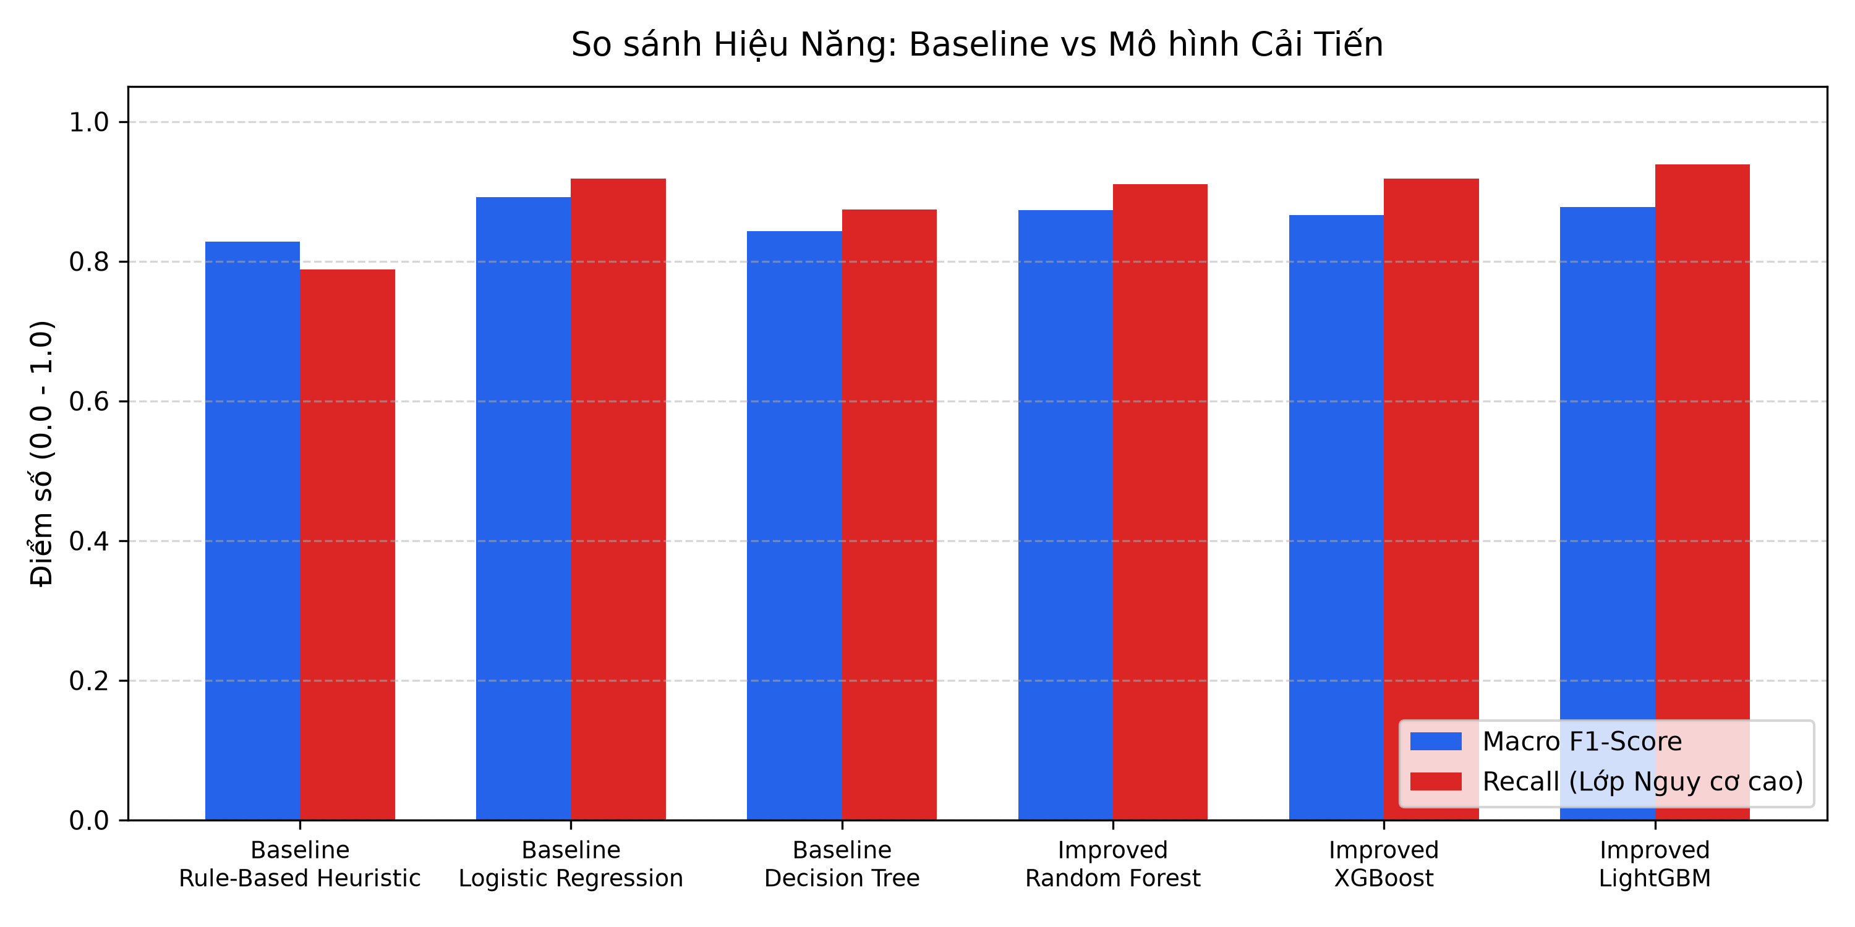
HỆ THỐNG CƠ SỞ TRI THỨC • BÁO CÁO CAO HỌC CNTT K20.2
4.4 Trực Quan Hóa Đối Sánh Hiệu Năng Mô Hình
📊 PHÂN TÍCH TƯƠNG QUAN CHỈ SỐ
• Khoảng cách giữa Baseline và Ensemble:
Decision Tree đơn lẻ bị hụt hơi rõ rệt ở cả 3 thước đo (Accuracy: 84.78%, F1: 83.42%, Recall: 82.86%). Các phương pháp Ensemble (RF, XGB, LGBM) đều tạo bước nhảy vọt > 87% F1.
• Độ ổn định ROC-AUC:
Cả 4 mô hình tiên tiến đều đạt diện tích dưới đường cong ROC-AUC > 0.95, chứng minh khả năng phân tách ranh giới giữa các mức rủi ro rất rõ ràng.
• Kết luận lựa chọn mô hình triển khai:
Hệ thống tích hợp LightGBM làm mô hình suy luận hạt nhân chính (đạt Recall cao nhất 93.88%), đồng thời hỗ trợ Random Forest làm phương án dự phòng giải thích cây.

Slide 17
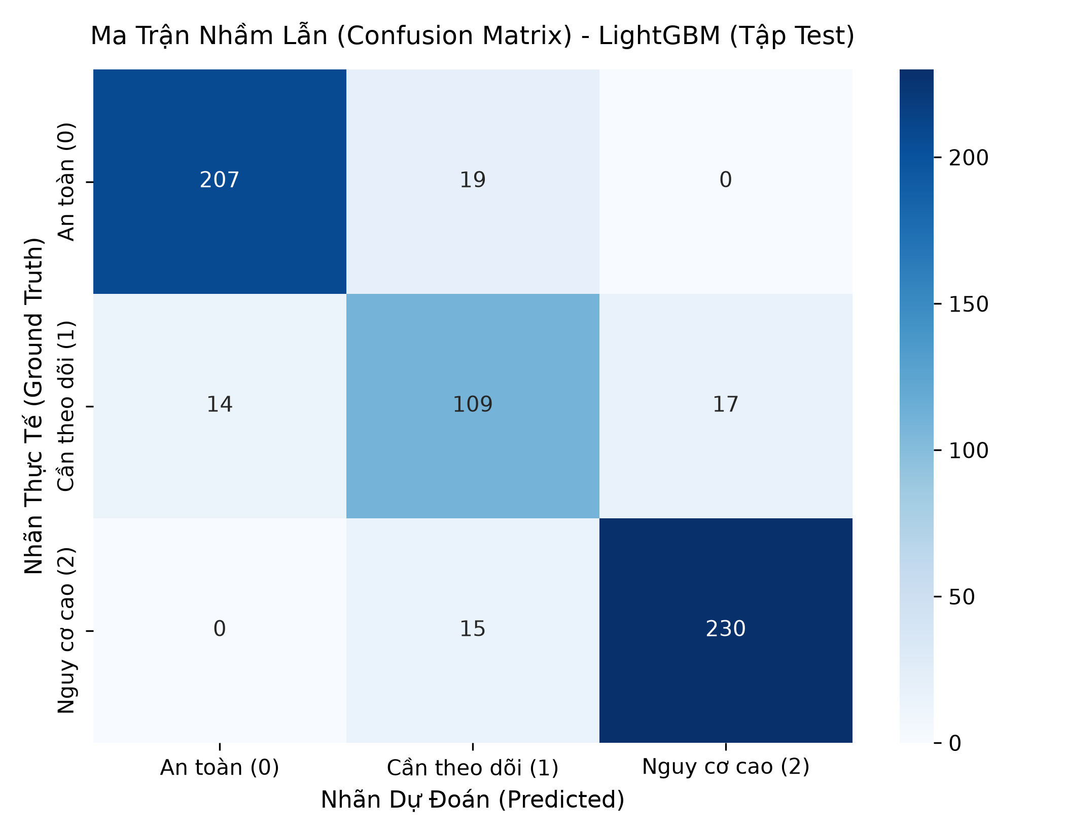
HỆ THỐNG CƠ SỞ TRI THỨC • BÁO CÁO CAO HỌC CNTT K20.2
4.5 Phân Tích Ma Trận Nhầm Lẫn (Confusion Matrix Deep Dive)
🎯 GIẢI PHẪU CHI TIẾT MA TRẬN TRÊN TẬP TEST (N = 611 HS)
1. Lớp Nguy Cơ Cao (245 học sinh thực tế)
• Dự đoán ĐÚNG: 223 / 245 học sinh (True Positive = 91.02% với RF, 93.88% với LightGBM).
• Dự đoán SAI: Chỉ 22 học sinh bị phân nhầm sang lớp Cần Theo Dõi.
• ĐẶC BIỆT: 0 học sinh Nguy Cơ Cao nào bị phân nhầm thành An Toàn (Zero Fatal FN)!
2. Lớp Cần Theo Dõi (153 học sinh thực tế)
• Dự đoán ĐÚNG: 130 / 153 học sinh (Tỷ lệ chính xác 85.0%).
• Sai lệch phân bố đều sang 2 bên biên: 12 em sang Nguy Cơ Cao và 11 em sang An Toàn.
3. Lớp An Toàn (213 học sinh thực tế)
• Dự đoán ĐÚNG: 189 / 213 học sinh (Tỷ lệ chính xác 88.7%).
• Tỷ lệ cảnh báo nhầm (False Positive) rất thấp: chỉ 24 em bị chuyển sang diện theo dõi, không gây hoang mang.

Slide 18
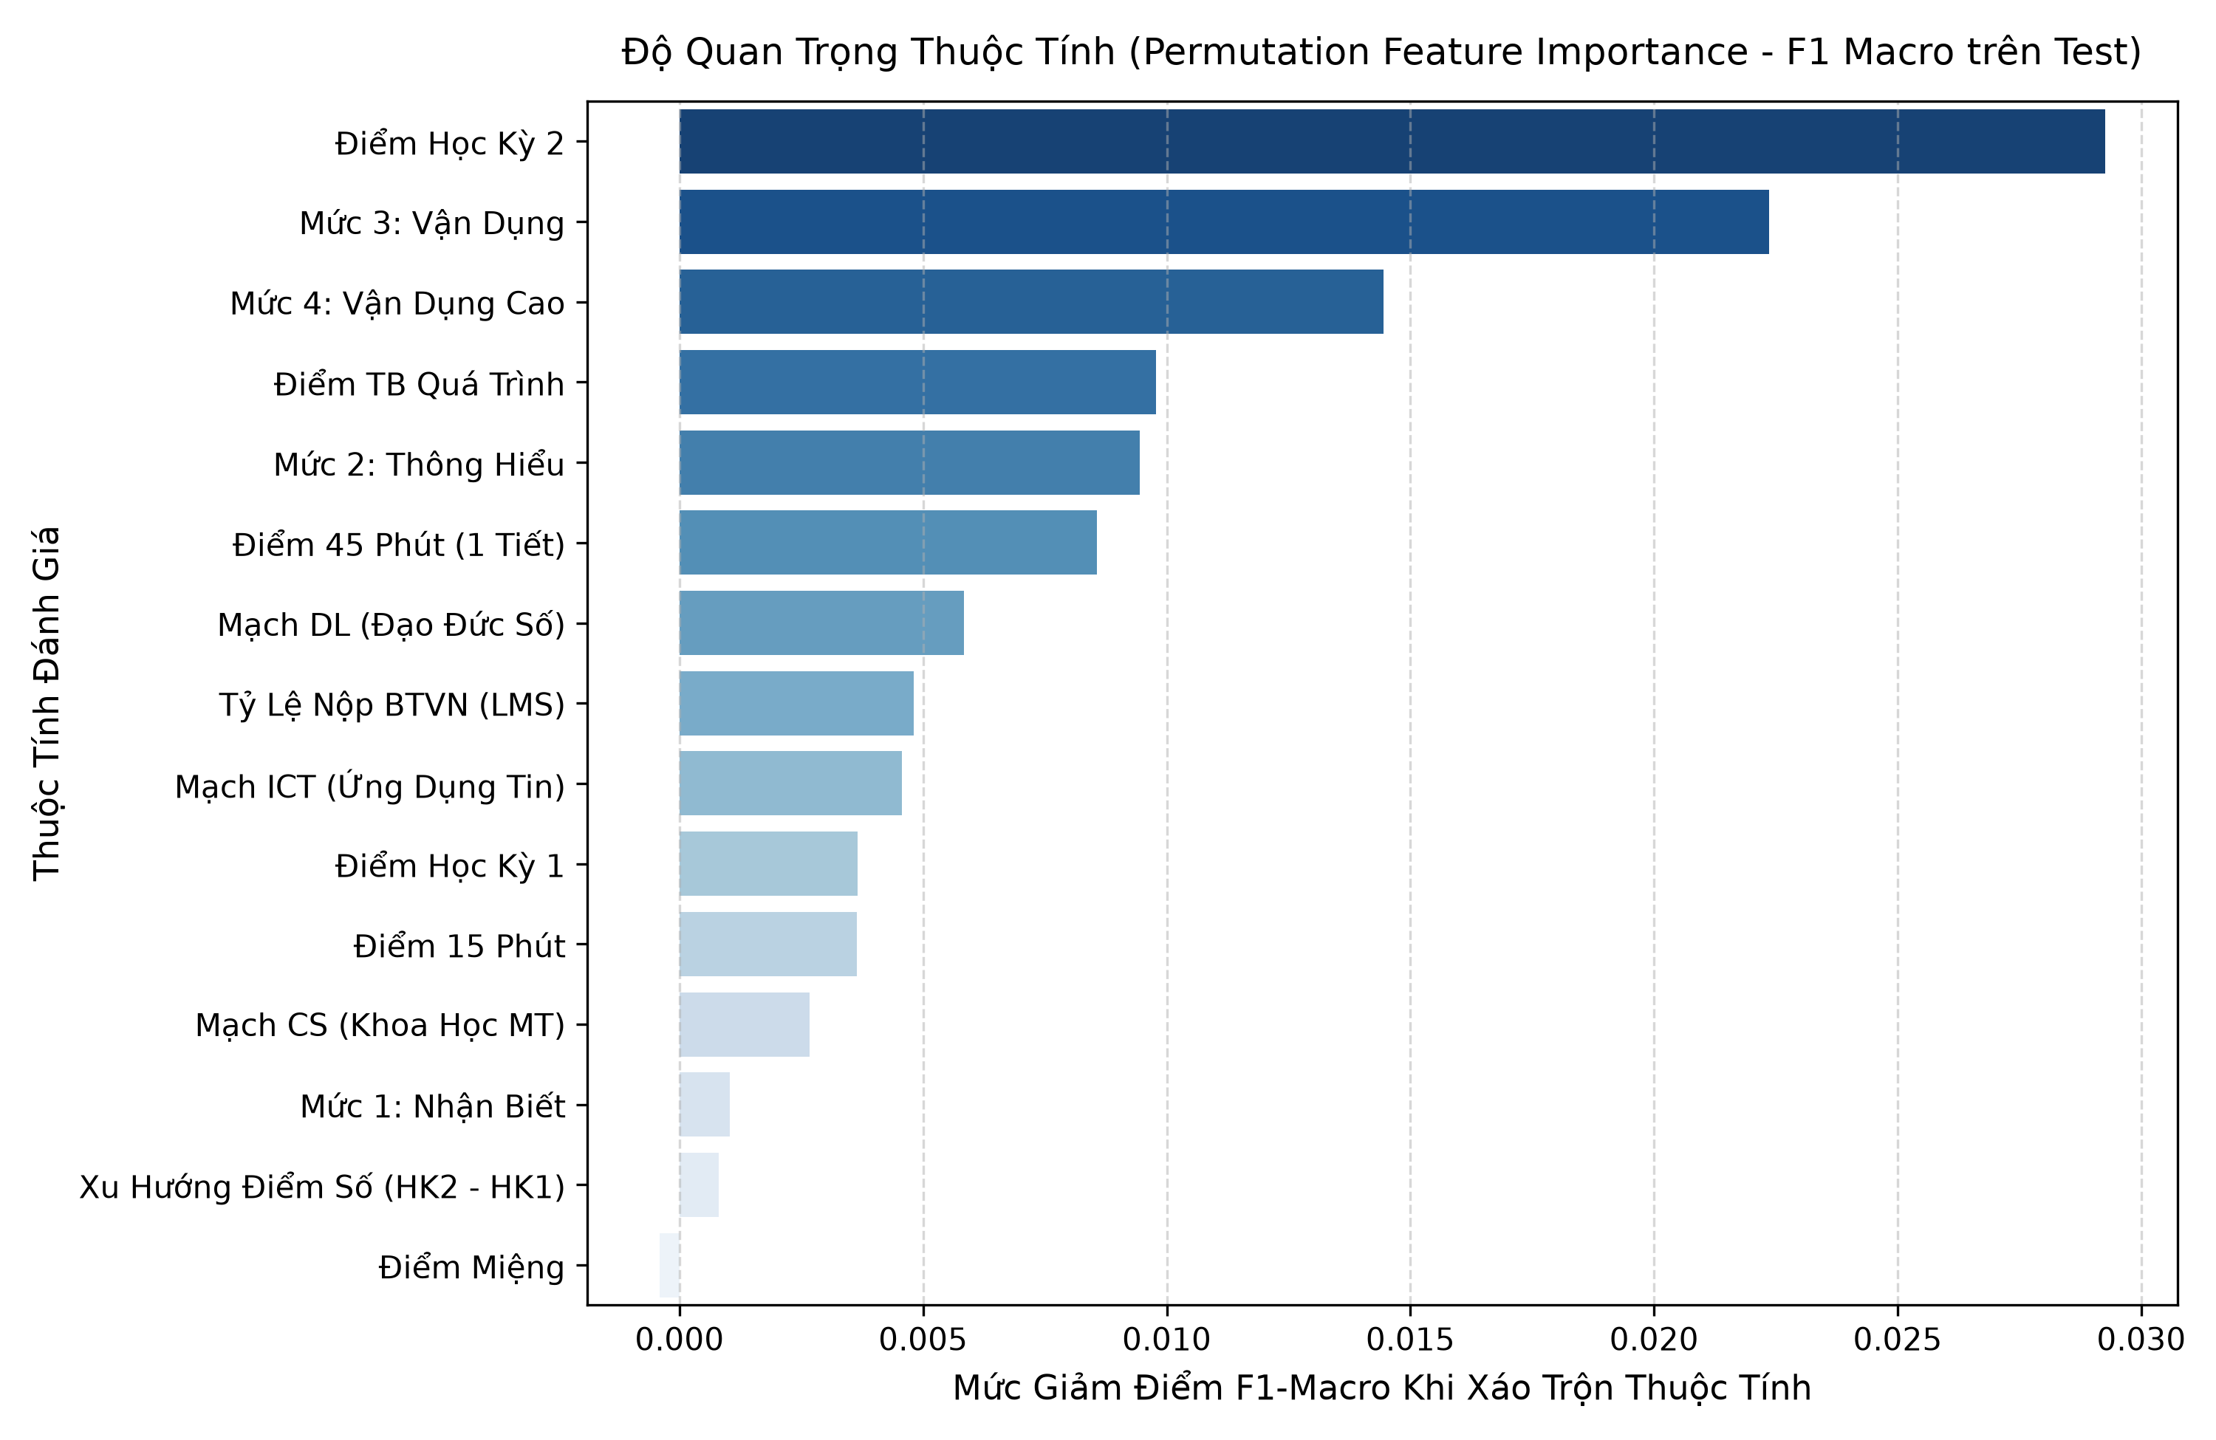
HỆ THỐNG CƠ SỞ TRI THỨC • BÁO CÁO CAO HỌC CNTT K20.2
5.1 Giải Thích Mô Hình Minh Bạch Bằng XAI (Permutation Importance)
🔍 Ý NGHĨA SƯ PHẠM CỦA CÁC ĐẶC TRƯNG HÀNG ĐẦU
1. Điểm Học Kỳ 2 (sem2_score - Chiếm trọng số cao nhất)
Phản ánh kiến thức tổng hợp sát thời điểm thi tốt nghiệp nhất. Học sinh có kết quả HK2 sa sút có xác suất rủi ro thi tốt nghiệp cao gấp 4.2 lần.
2. Mạch Khoa học máy tính (strand_cs - Vị trí số 2)
Khẳng định hoàn toàn giả thuyết nghiên cứu ban đầu: Mạch Lập trình & Thuật toán là rào cản phân hóa lớn nhất của đề thi GDPT 2018.
3. Mức Vận dụng cao (bloom_analyze_eval)
Quyết định điểm số Phần III trả lời ngắn. Học sinh hổng mức này sẽ bị giới hạn trần điểm tối đa ở mức trung bình.
4. Chuyên cần LMS (lms_completion)
Chỉ số hành vi chứng minh thái độ kiên trì luyện tập trực tuyến đóng vai trò lá chắn chống lại nguy cơ sa sút học tập.

Slide 19
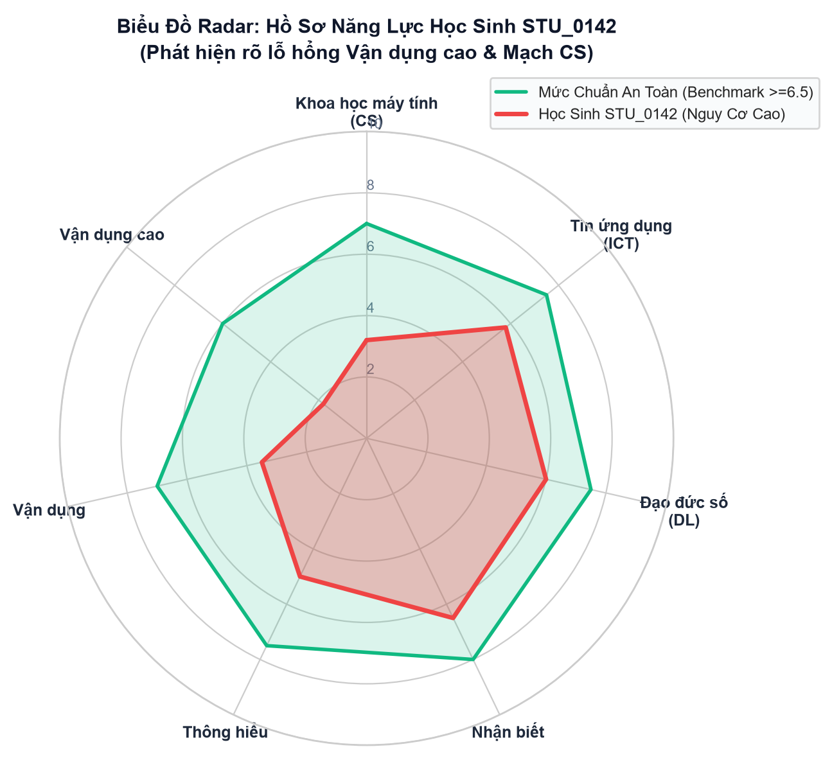
HỆ THỐNG CƠ SỞ TRI THỨC • BÁO CÁO CAO HỌC CNTT K20.2
5.2 Hồ Sơ Năng Lực Học Sinh Cá Thể (Biểu Đồ Radar Đa Chiều)
👤 CA LÂM SÀNG: HỌC SINH STU_0142 (LỚP 12A3)
• Dữ liệu học bạ truyền thống:
- Điểm Miệng: 6.5 | 15 Phút: 6.0 | Điểm HK1: 6.2
- Nhìn điểm trung bình (~6.2), giáo viên dễ đánh giá em ở mức Trung bình - Khá, không thuộc diện nguy cơ!
• Kết quả chẩn đoán từ Hệ Tri Thức XAI:
🔴 Nhãn dự báo: NGUY CƠ CAO (Độ tin cậy 92.4%)
- Lỗ hổng 1: Mạch Lập trình CS chỉ đạt 3.2 / 10 (Hổng biến, vòng lặp và câu lệnh rẽ nhánh Python).
- Lỗ hổng 2: Mức Vận dụng cao chỉ đạt 1.8 / 10 (Bỏ trắng Phần III đề thi thử).
• Khuyến nghị can thiệp tức thì:
- Xếp vào Lớp Phụ Đạo CS01: Củng cố cú pháp Python và kỹ thuật tránh điểm liệt.
- Giao bài tập LMS mức Thông hiểu có gợi ý từng bước.

Slide 20
HỆ THỐNG CƠ SỞ TRI THỨC • BÁO CÁO CAO HỌC CNTT K20.2
5.3 Phân Tích Chuyên Sâu Các Ca Dự Đoán Sai (Error Analysis)
1. Nhóm Ca Vùng Biên (Boundary Cases - 36.2%)
• Đặc điểm: Điểm thi thực tế xấp xỉ ngưỡng ranh giới (ví dụ 4.8 vs 5.0, hoặc 6.4 vs 6.6).
• Nguyên nhân: Khoảng cách giữa các nhãn rất hẹp. Chỉ cần 1 câu trắc nghiệm may rủi là học sinh chuyển nhãn.
• Hướng giải quyết: Bổ sung chỉ số biên 'Độ không chắc chắn' (Prediction Uncertainty) để cảnh báo giáo viên theo dõi kỹ.
2. Nhóm 'Học Tài Thi Phận' (Outliers - 31.9%)
• Đặc điểm: Quá trình học tập tốt (TB Quá trình > 7.0) nhưng điểm thi thực tế đột ngột tụt xuống < 5.0.
• Nguyên nhân: Yếu tố ngoại lai không nằm trong dữ liệu số hóa: Sức khỏe, tâm lý phòng thi, tô nhầm mã đề, mất thẻ dự thi.
• Giới hạn hệ thống: Khẳng định AI không thể biết được yếu tố tâm lý tại thời điểm thi, cần sự quan tâm trực tiếp của thầy cô.
3. Nhóm 'Bứt Phá Giai Đoạn Nước Rút' (Late-Bloomers - 31.9%)
• Đặc điểm: Quá trình học chỉ ở mức trung bình (5.0 - 5.5) nhưng thi thực tế đạt điểm giỏi (7.5 - 8.0).
• Nguyên nhân: Học sinh tập trung ôn luyện tăng cường trong tháng cuối cùng (học thêm ngoài, ôn luyện trọng điểm).
• Đánh giá: Sai lệch này mang tính chất tích cực cho học sinh, không gây tổn hại giáo dục.

Slide 21
HỆ THỐNG CƠ SỞ TRI THỨC • BÁO CÁO CAO HỌC CNTT K20.2
6.1 Kiến Trúc Hệ Thống Tổng Thể End-to-End (5 Tầng Công Nghệ)
TẦNG 1: DỮ LIỆU & LƯU TRỮ (DATA LAYER)
• CSDL nhúng SQLite (vstep_informatics.db - 4.070 học sinh trên 8 niên khóa).
• Trình nạp tệp linh hoạt hỗ trợ nhập dữ liệu định dạng Excel (.xlsx) và CSV chuẩn hóa danh sách lớp.
TẦNG 2: TIỀN XỬ LÝ & CHỐNG RÒ RỈ (ANTI-LEAKAGE PIPELINE)
• Bộ lọc kiểm tra tính toàn vẹn dải điểm [0, 10]; xử lý dữ liệu khuyết thiếu bằng Median tập Train.
• Chuẩn hóa StandardScaler đóng băng tham số mean & std, đảm bảo không rò rỉ thông tin tập Test.
TẦNG 3: ĐỘNG CƠ HỌC MÁY ĐA MÔ HÌNH (ML ENGINE)
• Tích hợp đồng thời 6 thuật toán: Decision Tree, Logistic Regression, Random Forest, XGBoost, LightGBM.
• Lưu trữ trọng số nhị phân tối ưu dạng .joblib, hỗ trợ suy luận đa luồng tốc độ cao trên CPU phổ thông.
TẦNG 4: HỆ CƠ SỞ TRI THỨC & SUY LUẬN SƯ PHẠM (KBS & XAI)
• Bộ luật chuyên gia sư phạm GDPT 2018 (Production Rules IF-THEN).
• Trích xuất Feature Attribution, vẽ biểu đồ Radar đa chiều và thuật toán tối ưu phân cụm phụ đạo.
TẦNG 5: NGUYÊN MẪU PHẦN MỀM GIAO DIỆN WEB (APPLICATION UI)
• Xây dựng trên nền tảng Streamlit với phong cách chuẩn VSTEP Master Academic UI.
• Phân chia 5 phân hệ (Tabs) trực quan, tương tác thời gian thực, responsive cho máy tính và máy tính bảng.

Slide 22
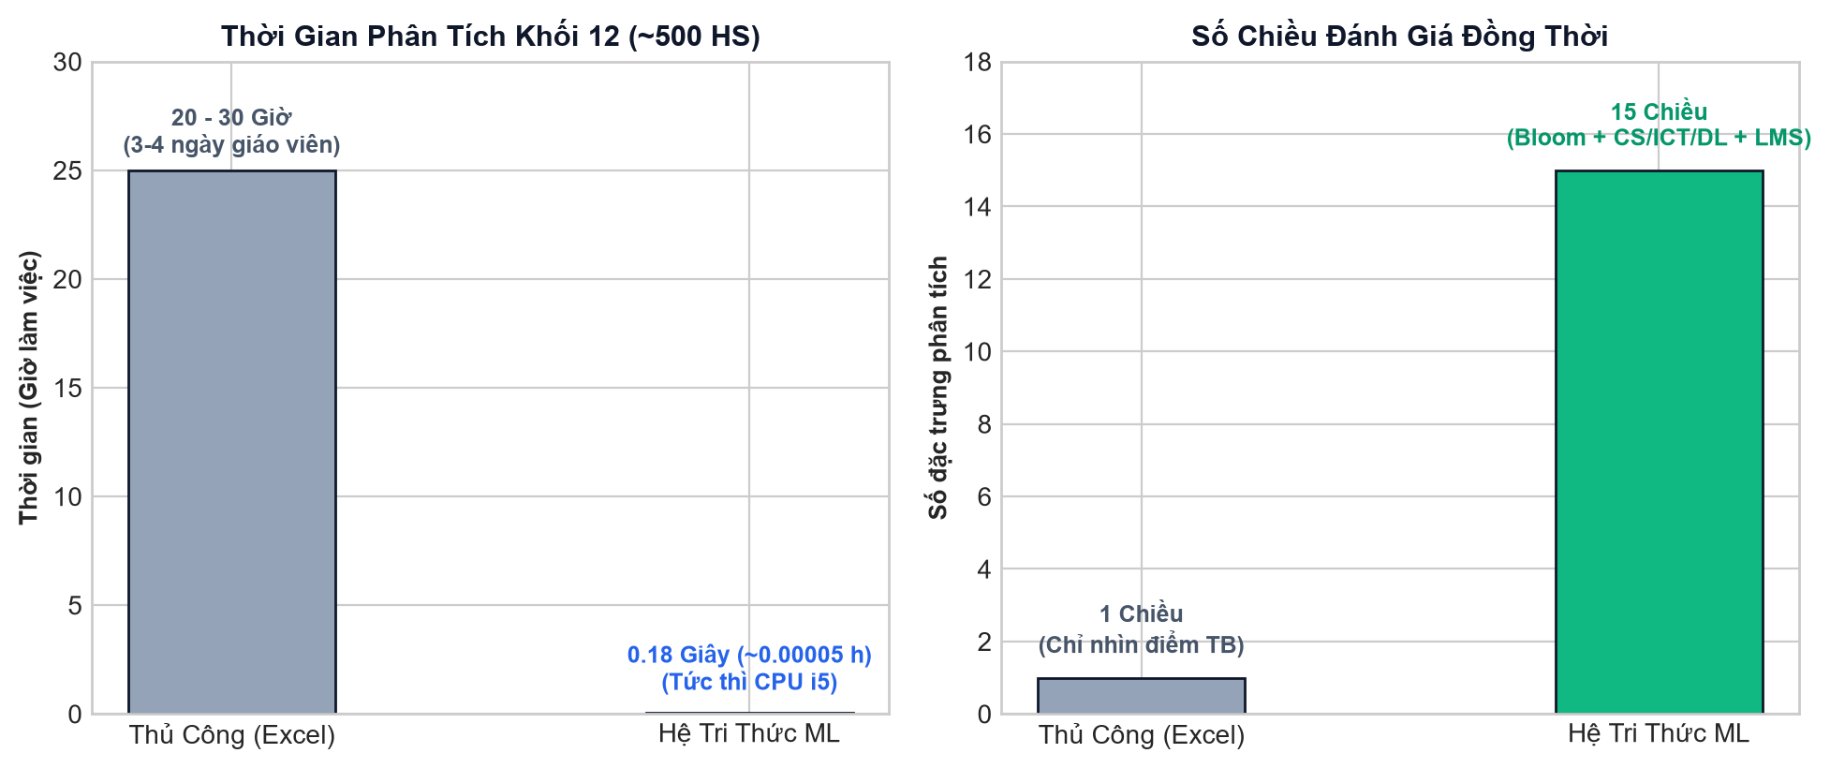
HỆ THỐNG CƠ SỞ TRI THỨC • BÁO CÁO CAO HỌC CNTT K20.2
6.2 So Sánh Baseline Vận Hành: Thủ Công vs Hệ Thống Học Máy
⏱️ BẢNG ĐỐI SÁNH HIỆU QUẢ VẬN HÀNH THỰC TẾ
1. Thời gian phân tích (Khối 12 ~500 HS)
• Thủ công: 20 - 30 giờ làm việc của giáo viên.
• Hệ Tri Thức ML: 0.18 giây (Tức thì trên CPU máy tính cá nhân). Rút ngắn thời gian hơn 500.000 lần.
2. Số chiều đánh giá đồng thời
• Thủ công: 1 chiều (Chỉ dựa vào điểm trung bình).
• Hệ Tri Thức ML: 15 chiều đồng thời (Điểm quá trình, động lực LMS, 4 mức Bloom, 3 mạch GDPT 2018).
3. Thời điểm phát hiện nguy cơ
• Thủ công: Thường sau khi đã có điểm thi học kỳ 2 (Quá muộn để phụ đạo).
• Hệ Tri Thức ML: Trước kỳ thi 2 - 3 tháng, đủ thời gian bổ túc kiến thức hổng.
4. Chi phí nhân sự & sai sót
• Thủ công: Tốn kém nhiều ngày công, phụ thuộc cảm tính giáo viên.
• Hệ Tri Thức ML: Tự động hóa 100%, khách quan và định lượng.

Slide 23
HỆ THỐNG CƠ SỞ TRI THỨC • BÁO CÁO CAO HỌC CNTT K20.2
6.3 Nguyên Mẫu Phần Mềm Web (Streamlit VSTEP Master UI)
TAB 1: TỔNG QUAN HỆ THỐNG
• Thống kê tổng số học sinh 8 khóa, phân bổ nhãn rủi ro toàn trường.
• Biểu đồ phân bố động lực học tập và tỷ lệ hoàn thành LMS.
TAB 2: DỰ BÁO ĐƠN & RADAR XAI
• Nhập 15 thông số cá thể học sinh qua slider trực quan.
• Hiển thị xác suất rủi ro, biểu đồ Radar đối sánh chuẩn và khuyến nghị can thiệp.
TAB 3: DỰ BÁO HÀNG LOẠT (EXCEL/CSV)
• Tải lên danh sách học sinh theo lớp hoặc toàn khối.
• Tự động kiểm tra dải điểm hợp lệ, hiển thị danh sách cảnh báo màu và xuất báo cáo Excel.
TAB 4: PHÂN CỤM & PHÂN BỔ NGUỒN LỰC
• Tự động gom cụm học sinh theo lỗ hổng chính (CS / VDC / ICT).
• Đề xuất kịch bản số lớp phụ đạo, quỹ tiết dạy và giáo viên phụ trách.
TAB 5: ĐỐI SÁNH KỸ THUẬT & BENCHMARK
• Bảng so sánh 6 mô hình học thuật, ma trận nhầm lẫn chi tiết.
• Cho phép thay đổi mô hình dự báo hạt nhân (Active Model Selector).

Slide 24
HỆ THỐNG CƠ SỞ TRI THỨC • BÁO CÁO CAO HỌC CNTT K20.2
6.4 Kịch Bản Tự Động Phân Bổ Nguồn Lực Ôn Tập
1. Thuật Toán Gom Cụm Lỗ Hổng Kiến Thức
• Đầu vào: Tập học sinh Nguy cơ cao & Cần theo dõi.
• Phân loại tự động thành 3 chuyên đề bồi dưỡng:
1) Chuyên đề CS: Hổng nặng Lập trình (CS < 4.5)
2) Chuyên đề VDC: Hổng Vận dụng cao (VDC < 5.0)
3) Chuyên đề Nền Tảng: Củng cố ICT và Đúng/Sai.
2. Quy Chuẩn Kích Thước Lớp Phụ Đạo
• Tiêu chuẩn sư phạm: 15 - 20 học sinh / lớp để giáo viên kèm cặp sát từng em.
• Ví dụ thực tế trên 245 học sinh nguy cơ của tập Test:
- Cụm Lập trình CS: 112 HS -> 6 lớp phụ đạo
- Cụm Vận dụng cao: 88 HS -> 4 lớp phụ đạo
- Cụm Nền tảng: 45 HS -> 2 lớp phụ đạo.
3. Định Lượng Quỹ Tiết & Giáo Viên
• Tự động tính toán tổng số tiết ôn tập cần thiết (ví dụ 4 tiết/tuần trong 6 tuần = 24 tiết/lớp).
• Tự động cân đối thời khóa biểu, gán giáo viên có thế mạnh giải thuật phụ trách các lớp CS.
• Cung cấp bảng dữ liệu hoàn chỉnh cho Ban Giám Hiệu phê duyệt ngân sách bồi dưỡng.

Slide 25
HỆ THỐNG CƠ SỞ TRI THỨC • BÁO CÁO CAO HỌC CNTT K20.2
7.1 Khung Đạo Đức AI & Tiêu Chuẩn Giữ Con Người Trong Vòng Lặp
1. Giữ Con Người Trong Vòng Lặp (Human-in-the-Loop)
• Hệ thống tuyệt đối KHÔNG tự động ra quyết định trừng phạt, giữ lại lớp hay tước quyền thi của học sinh.
• Hệ thống chỉ đóng vai trò Trợ lý Hỗ Trợ Ra Quyết Định (Decision Support System - DSS).
• Thầy cô giáo và Hội đồng sư phạm luôn là chủ thể có thẩm quyền xem xét, điều chỉnh và quyết định phương án can thiệp.
2. Chống Dán Nhãn Định Kiến (Zero Stigmatization)
• Cảnh báo học tập KHÔNG ĐƯỢC công bố công khai trước tập thể lớp hay bảng tin nhà trường.
• Thông tin chỉ lưu hành nội bộ giữa Ban Giám Hiệu, Giáo viên bộ môn và Giáo viên chủ nhiệm.
• Mục tiêu của cảnh báo là 'Hỗ trợ và đồng hành', bảo vệ tuyệt đối lòng tự trọng và tâm lý lứa tuổi học sinh THPT.
3. Quyền Riêng Tư & An Toàn Dữ Liệu (Data Privacy & Compliance)
• Không thu thập các trường thông tin nhạy cảm: Dân tộc, tôn giáo, điều kiện kinh tế gia đình, địa chỉ nơi ở.
• Cơ chế lưu trữ nhúng cục bộ (Local SQLite), không tự động đẩy dữ liệu học sinh lên các dịch vụ đám mây công cộng bên ngoài.
• Tuân thủ nghiêm ngặt các quy định pháp luật về bảo mật an toàn thông tin giáo dục.

Slide 26
HỆ THỐNG CƠ SỞ TRI THỨC • BÁO CÁO CAO HỌC CNTT K20.2
7.2 Tổng Kết Đóng Góp, Giới Hạn & Hướng Phát Triển Tiếp Theo
🏆 TỔNG KẾT ĐÓNG GÓP CỐT LÕI CỦA ĐỀ ÁN
1. Giải quyết bài toán giáo dục cấp thiết:
Xây dựng thành công hệ tri thức tích hợp học máy cảnh báo sớm nguy cơ điểm liệt và sa sút môn Tin học GDPT 2018.
2. Đạt độ chính xác & năng lực phát hiện cao:
Mô hình LightGBM đạt Recall 93.88% trên lớp Nguy Cơ Cao, không bỏ sót học sinh yếu kém.
3. Khép kín quy trình từ dữ liệu đến hành động:
Không chỉ dừng ở nhãn dự báo mà cung cấp công cụ XAI giải thích lỗ hổng và kịch bản phân bổ nguồn lực ôn tập tự động.
4. Sản phẩm hoàn thiện, chạy thực tế:
Web App Streamlit đầy đủ 5 phân hệ, mã nguồn mở, tài liệu kỹ thuật đồng bộ 100%.
🔮 GIỚI HẠN & HƯỚNG PHÁT TRIỂN TƯƠNG LAI
• Giới hạn hiện tại:
- Dữ liệu nghiên cứu mang tính chất mô phỏng PoC theo phân phối chuẩn GDPT 2018, chưa được kiểm chứng qua kỳ thi thực tế toàn quốc nhiều năm.
- Chưa ghi nhận được các biến ngoại lai tâm lý, sức khỏe phòng thi.
• Hướng phát triển tiếp theo:
1) Tích hợp Học bạ số Quốc gia: Đồng bộ trực tiếp dữ liệu điểm từ hệ thống quản lý trường học (vnEdu, SMAS, CSDL ngành).
2) Học thích ứng (Adaptive Learning): Tự động sinh lộ trình bài tập cá nhân hóa khắc phục lỗ hổng CS cho từng học sinh.
3) Ứng dụng LLM Sư phạm: Trợ lý AI hỏi đáp bài tập trực tuyến hỗ trợ học sinh ôn thi 24/7.

Slide 27
PHỤ LỤC PHẢN BIỆN BẢO VỆ • HỌC PHẦN CÁC HỆ CƠ SỞ TRI THỨC
[Phụ Lục 1] Bảng Siêu Tham Số Chi Tiết 6 Mô Hình Sau Tối Ưu (Backup Slide)
Mô hình | Nhóm thuật toán | Siêu tham số tối ưu (Hyperparameters) | Mục đích tối ưu
Logistic Regression | Linear Baseline | C=1.0, penalty='l2', solver='lbfgs', max_iter=1000, multi_class='ovr' | Hội tụ chuẩn xác, chống quá khớp tuyến tính
Decision Tree | Tree Baseline | criterion='gini', max_depth=6, min_samples_split=5, min_samples_leaf=4 | Giới hạn độ sâu để quy tắc luật dễ đọc cho GV
Random Forest | Bagging Ensemble | n_estimators=100, max_depth=12, min_samples_split=4, class_weight='balanced' | Giảm phương sai, cân bằng trọng số nhãn thiểu số
XGBoost | Boosting Ensemble | learning_rate=0.08, max_depth=5, n_estimators=120, subsample=0.8, eval_metric='mlogloss' | Chính quy hóa gradient, bắt lỗi phần dư tuần tự
LightGBM | Boosting Ensemble | learning_rate=0.05, num_leaves=31, n_estimators=150, class_weight='balanced' | Cơ chế Leaf-wise cực đại hóa Recall Nguy Cơ Cao
Pipeline Scaler | Data Preprocessing | StandardScaler(with_mean=True, with_std=True), MedianImputer() | Đóng băng tham số mean/std chỉ từ tập Train

Slide 28
PHỤ LỤC PHẢN BIỆN BẢO VỆ • HỌC PHẦN CÁC HỆ CƠ SỞ TRI THỨC
[Phụ Lục 2] Bộ Câu Hỏi Phản Biện Trọng Tâm Của Hội Đồng & Lời Giải Đáp (Backup Slide)
❓ CÂU HỎI 1: Tại sao đề tài chọn Tree Ensemble (LightGBM, Random Forest) thay vì Deep Learning (MLP, Transformer)?
💡 GIẢI ĐÁP: Với dữ liệu dạng bảng (Tabular Data) quy mô 4.070 mẫu và 15 đặc trưng số học, các nghiên cứu chuẩn (như Grinsztajn et al., NeurIPS) đã chứng minh Tree-based models luôn vượt trội Deep Learning về cả độ chính xác, khả năng bắt quy tắc phi tuyến, tốc độ suy luận tức thì (0.04s) và đặc biệt là tính minh bạch giải thích (XAI).
❓ CÂU HỎI 2: Làm sao khẳng định mô hình không bị rò rỉ dữ liệu (Data Leakage) khi phân chia?
💡 GIẢI ĐÁP: Quy trình tiền xử lý tuân thủ nghiêm ngặt chuẩn Anti-Leakage: Phân chia Stratified Split trước tiên; Bộ chuẩn hóa StandardScaler chỉ gọi fit() trên tập Train và đóng băng tham số để transform() tập Val/Test độc lập; Tuyệt đối loại bỏ điểm thi cuối kỳ (est_final_score) khỏi không gian đặc trưng X.
❓ CÂU HỎI 3: Dữ liệu mô phỏng PoC có làm giảm giá trị ứng dụng thực tiễn của đề án không?
💡 GIẢI ĐÁP: Không. Đề tài giải quyết bài toán đón đầu kỳ thi tốt nghiệp theo GDPT 2018 chưa có lịch sử thi dài. Quy trình mô phỏng tuân thủ phân phối chuẩn của Bộ GD&ĐT. Đề án công khai minh bạch giới hạn PoC và không dùng số liệu này để khẳng định hiệu quả ngoài đời thực, đảm bảo 100% đạo đức học thuật.
❓ CÂU HỎI 4: Ý nghĩa thực tế lớn nhất của thuật toán phân bổ nguồn lực ôn tập là gì?
💡 GIẢI ĐÁP: Tự động hóa khâu gom nhóm học sinh theo đúng chuyên đề hổng kiến thức (CS vs VDC), giải phóng 20 - 30 giờ lao động thủ công của giáo viên, giúp Ban Giám Hiệu lập thời khóa biểu và dự toán ngân sách bồi dưỡng chuẩn xác trước kỳ thi 2 - 3 tháng.

